Slide 1
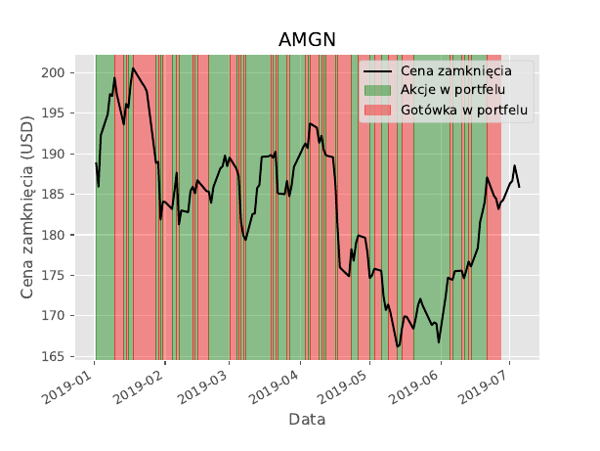
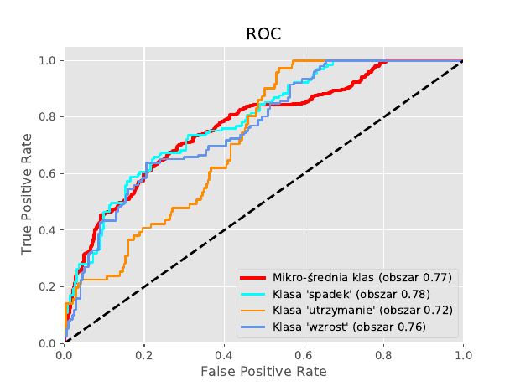
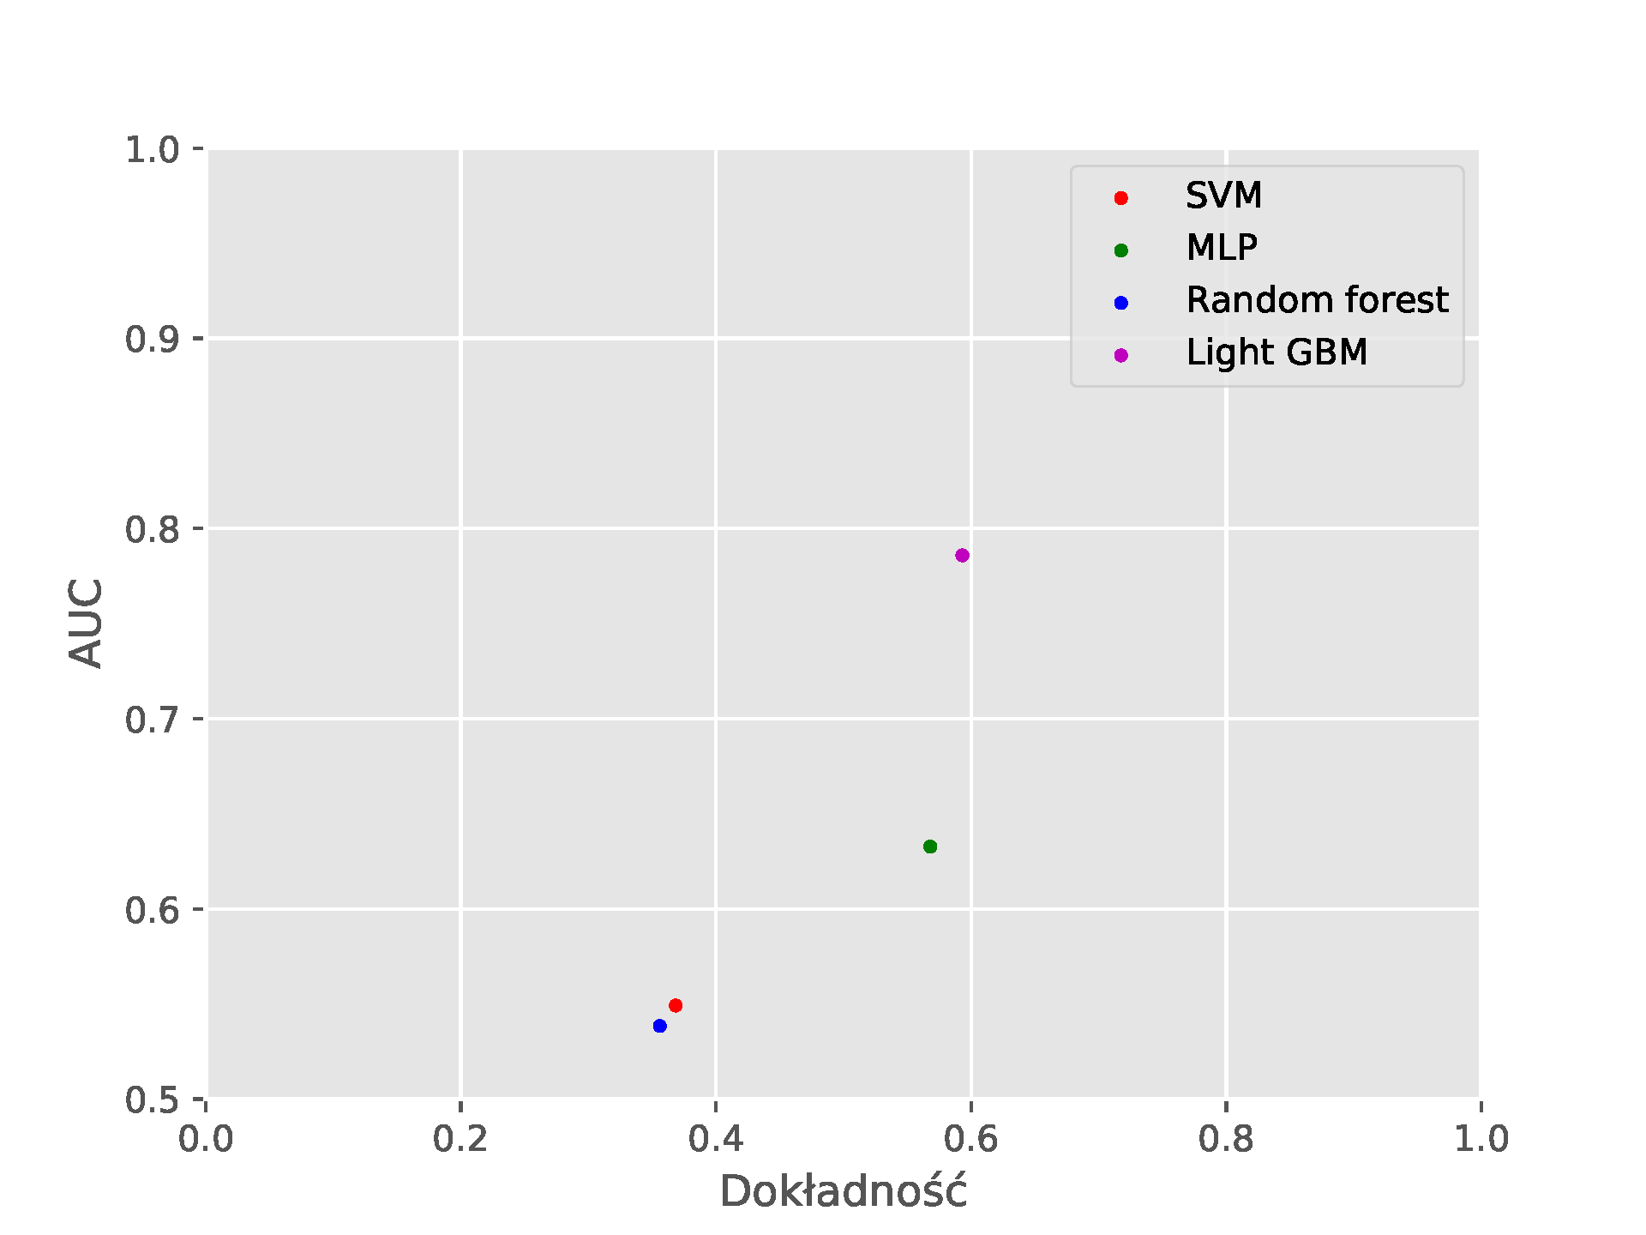
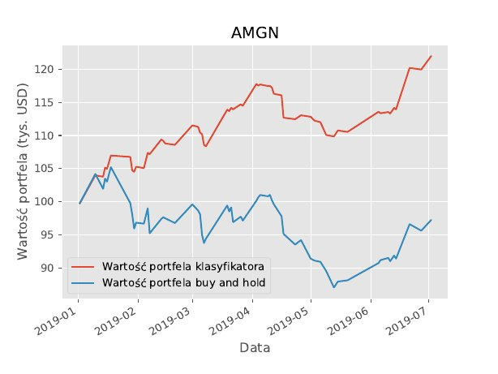
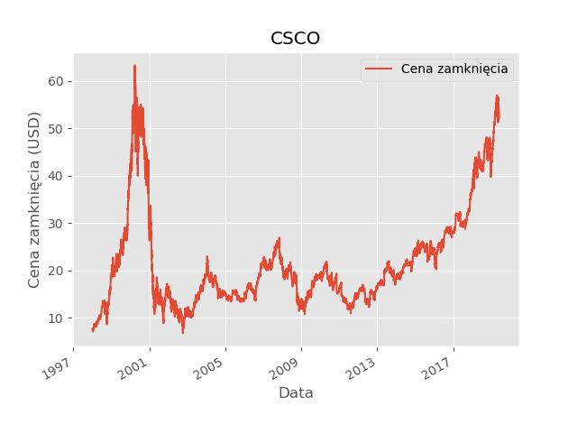
Metodyka porównania algorytmów prognozy do wspomagania decyzji giełdowych
Autor: inż. Nikodem Wiśniewski
Promotor: dr hab. inż. Jerzy Balicki, profesor PW
Streszczenie
Wykorzystane metody
Symulacja giełdowa
Giełda jest miejscem przyciągającym rzesze inwestorów pragnących pomnożyć swój kapitał. Właściwy handel instrumentami finansowymi na giełdzie pozwala na osiąganie dochodów przekraczających zyski z alternatywnych inwestycji, takich jak przykładowo nieruchomości. Skuteczna inwestycja na giełdzie zazwyczaj opiera się na wyborze odpowiednich spółek. Jednak przy aktywnym zarządzaniu portfelem akcji podejmowane decyzje o sprzedaży i kupnie są ważniejsze od doboru spółek. Wiąże się to oczywiście z dużym ryzykiem i wymaga wiedzy z dziedziny ekonomii. A co jeżeli udałoby się opracować model decyzyjny, umożliwiający grę na giełdzie bez posiadania wiedzy eksperckiej?
Celem niniejszej pracy było stworzenie algorytmu decyzyjnego, który umożliwi skuteczne zarządzanie portfelem inwestycyjnym dowolnej osobie. W pracy opisano charakterystykę giełdy, dostępne dane giełdowe oraz różne podejścia do tematu przewidywania cen na giełdzie. Podjęto ponadto próbę stworzenia algorytmów do prognozowania za pomocą modeli z dziedziny uczenia maszynowego. W pracy zostały wykorzystane takie modele, jak: sztuczne sieci neuronowe, maszyny wektorów nośnych, lasy losowe, czy też metoda Light GBM. Do oceny i porównywania jakości modeli użyto miary dokładności oraz miary AUC. Następnie, w celu dalszej oceny skuteczności, wykonano symulację zautomatyzowanego handlu na giełdzie za pomocą prostego algorytmu decyzyjnego wykorzystującego stworzone modele.
Problem predykcji giełdowej został sprowadzony do zagadnienia klasyfikacji binarnej oraz klasyfikacji na 3 klasy.
Sieci neuronowe MLP
SVM
Random forest
Light GBM
W pracy zostały przeprowadzone symulacje giełdowe, w których do handlu został użyty algorytm oparty o stworzone klasyfikatory. Wyniki algorytmu opartego o poszczególne klasyfikatory zostały porównane z metodą biernego udziału na giełdzie buy and hold.
Wyniki Klasyfikacji
Wykres przedstawiający decyzje podejmowane przez algorytm używający sieci neuronowej do wykonywania predykcji
Wyniki klasyfikacji na 3 klasy dla modelu Light GBM dla spółki FB
Porównanie jakości modeli w klasyfikacji na 3 klasy
Wykres przedstawiający wartość portfela zarządzanego przez algorytm używający sieci neuronowej w zestawieniu z wartością portfela buy and hold
Wykres ceny zamknięcia spółki CSCO

